Slide 1
ОСНОВЫ СИНТАКСИСА ЯЗЫКА С

Slide 2
Именование имен и переменных
Имя состоит из:
латинских букв;
цифр;
символа подчёркивания _
Имя не может начинаться с цифры
Заглавные и строчные буквы различаются
Серьёзных ограничений на длину нет
Содержательные имена
value
m12
Value
Place и place
longVariableName
Property
q
item1
item2
firstItem
seconditem

Slide 3
Типы данных
Специальные
Целочисленные
void | 1 байт
- знаковые
Вещественные
char | 1 байт
short | 2 байта
int | 4 байта
long | 4 байта
long long | 8 байт
float | 4 байта
double | 8 байта
long double | 8-12 байт
- беззнаковые
Символьные
unsigned char | 1 байт
unsigned short | 2 байта
unsigned int | 4 байта
unsigned long | 4 байта
unsigned long long | 8 байт
char | 1 байт

Slide 4
Типы данных
Базовые типы данных:
int — целое со знаком
float — число с плавающей точкой одинарной точности
bool — булевские значение (истина или ложь: true или false)
char — целое однобайтовое значение (символьное)
double - число с плавающей точкой повышенной точности
unsigned — беззнаковое целое
long — знаковое целое
void — пустое множество допустимых значений

Slide 5
Спецификатор ввода-вывода | Тип данных
%d | Десятичное целое число со знаком
%f | Десятичное число с плавающей точкой
%8.3f | Десятичное число с плавающей точкой: 8.3 – модификатор формата, под вещественное число выделяем 8 символов, причем из них 3 знака после запятой.
%c | Символ типа char
%lf | Десятичное число с плавающей точкой двойной точности (double)
%x | Шестнадцатеричное целое число без знака
%s | Строка символов (string)
%u | Десятичное целое число без знака (unsigned)
Стандартная точность для float – 6 знаков после запятой

Slide 6
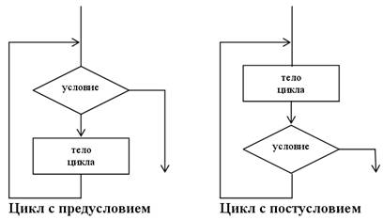

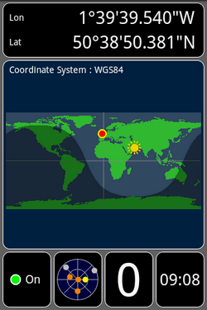

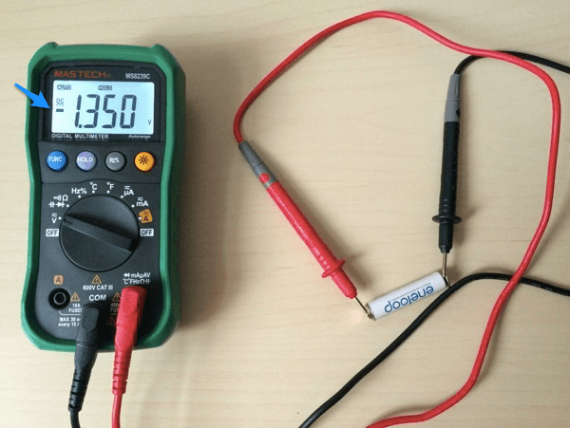
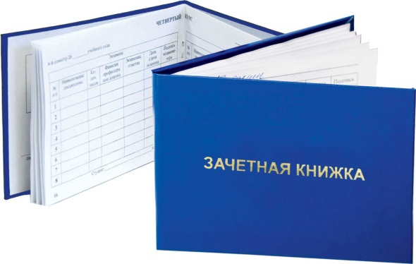

Как выбрать тип данных?
Целочисленные
Вещественные
Логические
(A > B)
C && D
A&&D
H || K
C&&F
Символьные

Slide 7
Как выбрать тип данных?
 | со знаком | без знака (unsigned)
char | -128 : 127 | 0 : 255
int | -32768 : 32767 | 0 : 65535
long
float
double

Slide 8
Определение переменных
Определение переменной
int counter;
double summa;
тип_переменной имя_переменной;
Объявление переменной
extern тип_переменной имя_переменной;
extern int counter;
extern double summa;
Объявление с инициализацией
тип_переменной имя_переменной = значение;
int counter = 1;
double summa = 0;
Переменная определяется непосредственно перед первым использованием с инициализацией
8

Slide 9
Правила формирования имен переменных
Должны начинаться с латинской буквы или знака подчеркивания ‘_’;
Являются последовательностью букв, цифр, или ‘_’;
Пробелы не могут присутствовать в именах;
Различаются прописные и строчные буквы;
Нельзя использовать зарезервированные слова (if, else, while и т.д.);
Желательно делать имена осмысленными.

Slide 10
Операции над переменными. Приоритет и порядок вычислений
Высший приоритет:
() - вызов функции (при использовании функций);
[] - выбор элемента массива (при использовании массивов);
-> - косвенный выбор элемента (при использовании указателей);
. - прямой выбор элемента (при использовании структуры).

Slide 11
Унарные операции
! логическое отрицание (NOT).
~ побитовая инверсия
– унарный минус.
++ увеличение на единицу.
–– уменьшение на единицу.
sizeof() размер операнда в байтах.
11

Slide 12
Математические операции
* умножение
/ деление
% вычисление остатка от деления
+ бинарный плюс
– бинарный минус
>> побитовый сдвиг вправо
<< побитовый сдвиг влево
12

Slide 13
Операции сравнения
< меньше
<= меньше или равно
> больше
>= больше или равно
== равно
!= не равно
Результатом выражений является истина (true) или ложь(false)
13

Slide 14
Операции присваивания
= простое присваивание
*= присвоить произведение
/= присвоить частное
%= присвоить остаток от деления
+= присвоить сумму
–= присвоить разность
<<= присвоить сдвинутое влево
>>= присвоить сдвинутое вправо
14

Slide 15
Логические операции
& побитовое И (AND)
^ побитовое исключающее ИЛИ (XOR)
| побитовое ИЛИ (OR)
&& логическое И (AND)
|| логическое ИЛИ (OR)
выражение1 ? выражение2 : выражение3
условное выражение (тернарная операция)
, последовательное вычисление
15

Slide 16

Постановка задачи
Разработать программу перевода температуры из градусов по Цельсию в градусы по Фаренгейту
Исходные данные (стандартный поток ввода):
значение температуры в градусах по Цельсию Преобразование выполняется по известной формуле:
Вычисленное значение должно выдаваться на стандартное устройство вывода (на дисплей).
°C
°F
16
16

Slide 17
Постановка задачи
//temperature.c
//Перевод из Цельсий в Фаренгейты
17
17

Slide 18
Постановка задачи
//temperature.c
//Перевод из Цельсий в Фаренгейты
#include <stdio.h>
18
18

Slide 19
Постановка задачи
//temperature.c
//Перевод из Цельсий в Фаренгейты
#include <stdio.h>
int main()
{
19
19

Slide 20
Постановка задачи
//temperature.c
//Перевод из Цельсий в Фаренгейты
#include <stdio.h>
int main()
{
printf("Enter the temperature in Celsius: “);
20
20

Slide 21
Постановка задачи
//temperature.c
//Перевод из Цельсий в Фаренгейты
#include <stdio.h>
int main()
{
printf("Enter the temperature in Celsius: “);
double cent;
21
21

Slide 22
Постановка задачи
//temperature.c
//Перевод из Цельсий в Фаренгейты
#include <stdio.h>
int main()
{
printf("Enter the temperature in Celsius: “);
double cent;
scanf(“%lf”,&cent);
22
22

Slide 23
Постановка задачи
//temperature.c
//Перевод из Цельсий в Фаренгейты
#include <stdio.h>
int main()
{
printf("Enter the temperature in Celsius: “);
double cent;
scanf(“%lf”,&cent);
double fahr = (cent * 9.0)/5.0 + 32.0;
23
23

Slide 24
Постановка задачи
//temperature.c
//Перевод из Цельсий в Фаренгейты
#include <stdio.h>
int main()
{
printf("Enter the temperature in Celsius: “);
double cent;
scanf(“%lf”,&cent);
double fahr = (cent * 9.0)/5.0 + 32.0;
printf("Fahrenheit it is: %if degree\n“, fahr);
24
24

Slide 25
Постановка задачи
//temperature.c
//Перевод из Цельсий в Фаренгейты
#include <stdio.h>
int main()
{
printf("Enter the temperature in Celsius: “);
double cent;
scanf(“%lf”,&cent);
double fahr = (cent * 9.0)/5.0 + 32.0;
printf("Fahrenheit it is: %lf degree\n“, fahr);
return 0;
}
25
25

Slide 26

Пример выполнения
Enter the temperature in Celsius: 25
Fahrenheit it is: 77 degree
26

